Slide 1
Avance entrenamiento
SAC frente a RRT-Connect · DOBOT Magician E6 · simulación
Caleb Camargo · Leonardo Vásquez · MT818 Proyecto Mecatrónico · 2026-10-31
Notes:
Resumen de lo entrenado entre las semanas 9 y 10: castigo por quedarse quieto, 5 veces más pasos y qué falla todavía.

Slide 2
Qué se hizo
Castigo por quedarse quieto
Recompensa nueva (sac_v2), probada contra un control sin castigo
5 veces más pasos
≈ 4.6 M de pasos por corrida, 4 corridas en paralelo durante ≈ 17.5 h
Análisis de fallos
Fallan los obstáculos grandes (k > 1.6) y los escenarios fuera de distribución
Escenas nuevas
Varios obstáculos, varillas, rejas y muros de hasta 1.60 m, todos verificados como resolubles
Avance entrenamiento · MT818 · semana 10
Notes:
Cuatro frentes: recompensa, escala de entrenamiento, diagnóstico y escenas nuevas.

Slide 3
El éxito sube al entrenar más pasos
Avance entrenamiento · MT818 · semana 10
Notes:
Validación de 200 escenas cada 50 000 pasos. A 1 M de pasos las corridas valían 0.43-0.69, igual que sac_v1; el salto ocurre entre 1 M y 3 M. Las caídas puntuales son por la política determinista; por eso se elige mejor.zip por validación.

Slide 4
Resultado en 100 escenas fijas
7-8×
menos cómputo que RRT-Connect (12.9 vs 98.9 ms)
1.31 s
de ejecución contra 2.05 s
23 mm
de holgura mínima contra 4 mm
0-1 %
de colisiones
Avance entrenamiento · MT818 · semana 10
Notes:
Evaluación determinista con mejor.zip, usada una sola vez por modelo. sac_v2 es la media de tres semillas (0.92, 0.91, 0.92); el control es una sola semilla.

Slide 5
El castigo por quedarse quieto no ayudó
Éxito: 0.917 frente a 0.96
Lo que subió el éxito fue entrenar más pasos (0.66 → 0.92-0.96).
Dónde falla
Casi todo con obstáculos grandes (k > 1.6) y en los escenarios 3 y 8, fuera de distribución.
Pendiente
Control con más semillas para decidir.
Avance entrenamiento · MT818 · semana 10
Notes:
Cuatro puntos son cuatro escenas de cien y el control es una sola semilla: no es concluyente, pero la dirección es contraria a la hipótesis. Con sac_v2 los fallos ocurren lejos de la meta (323 mm) y con el control cerca (17 mm).

Slide 6
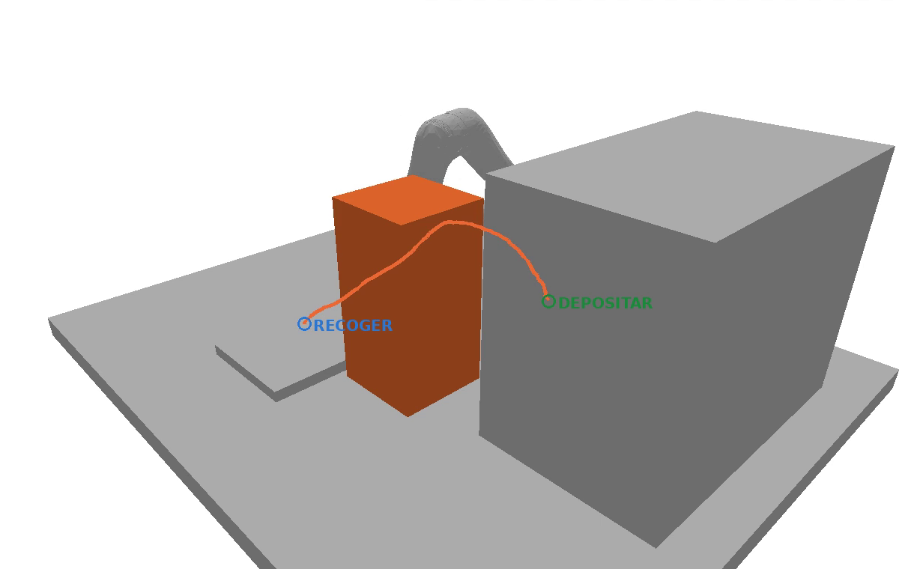
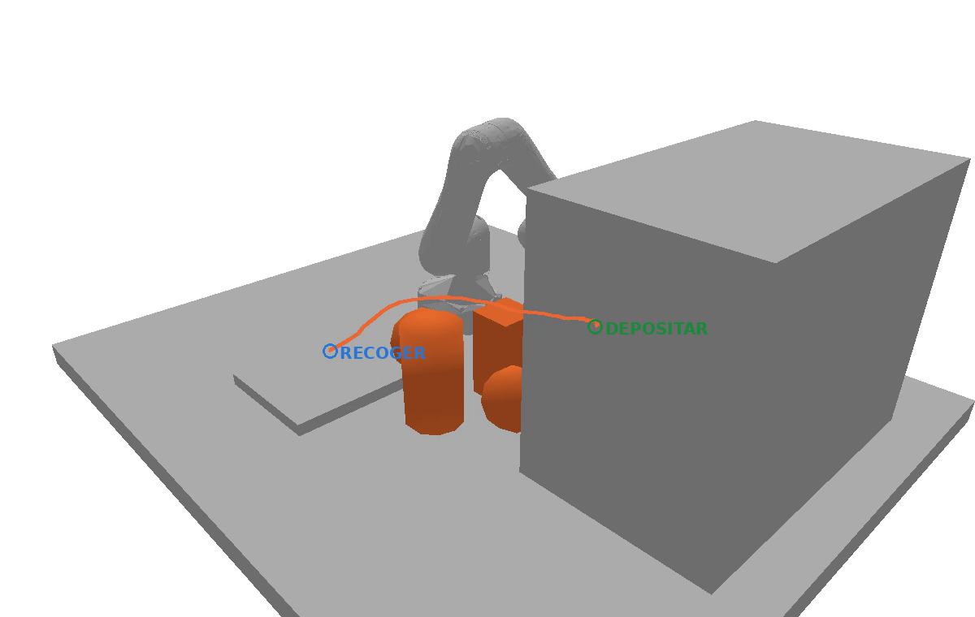
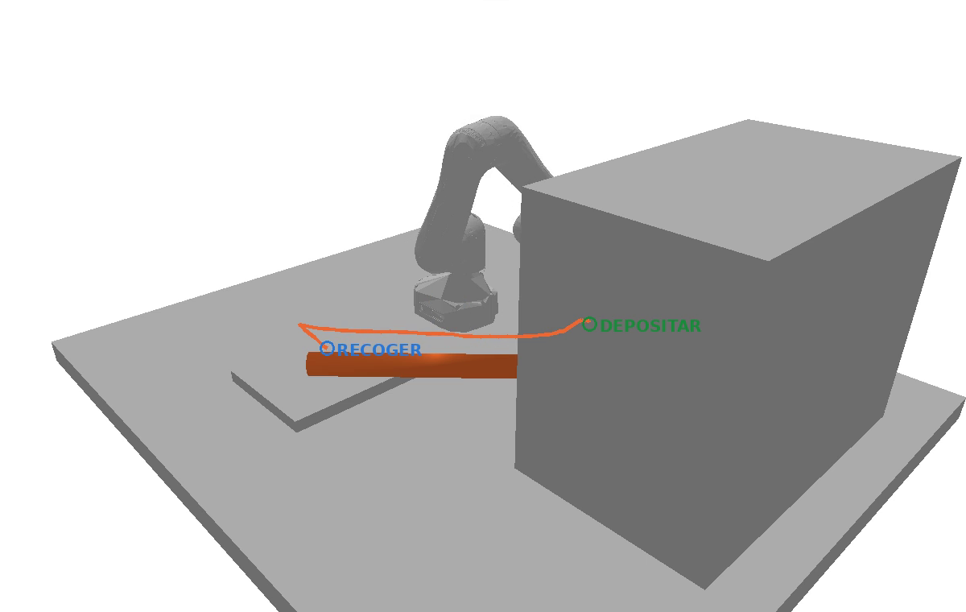
Escenas nuevas: varios obstáculos
E016: un obstáculo grande
D3: cuatro obstáculos
R6: barra horizontal baja
Éxito con el control (sin castigo). Con sac_v2 casi todas salen igual salvo las barreras D6 y D7; en las difíciles R1-R9 la política resuelve pocas.
Avance entrenamiento · MT818 · semana 10
Notes:
La política del control resuelve E016 (obstáculo grande), D3 (cuatro obstáculos) y R6 (barra baja), aunque el entrenamiento solo usa un obstáculo.

Slide 7
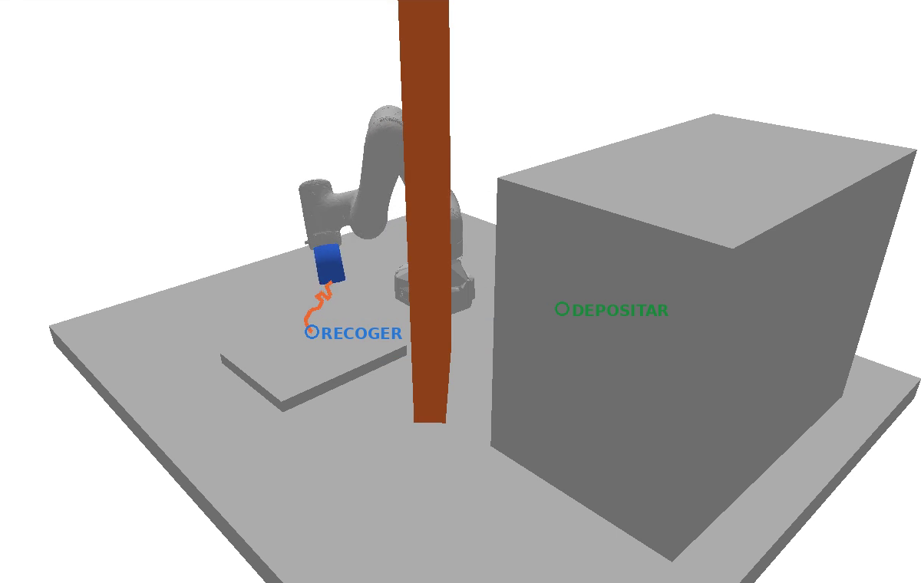
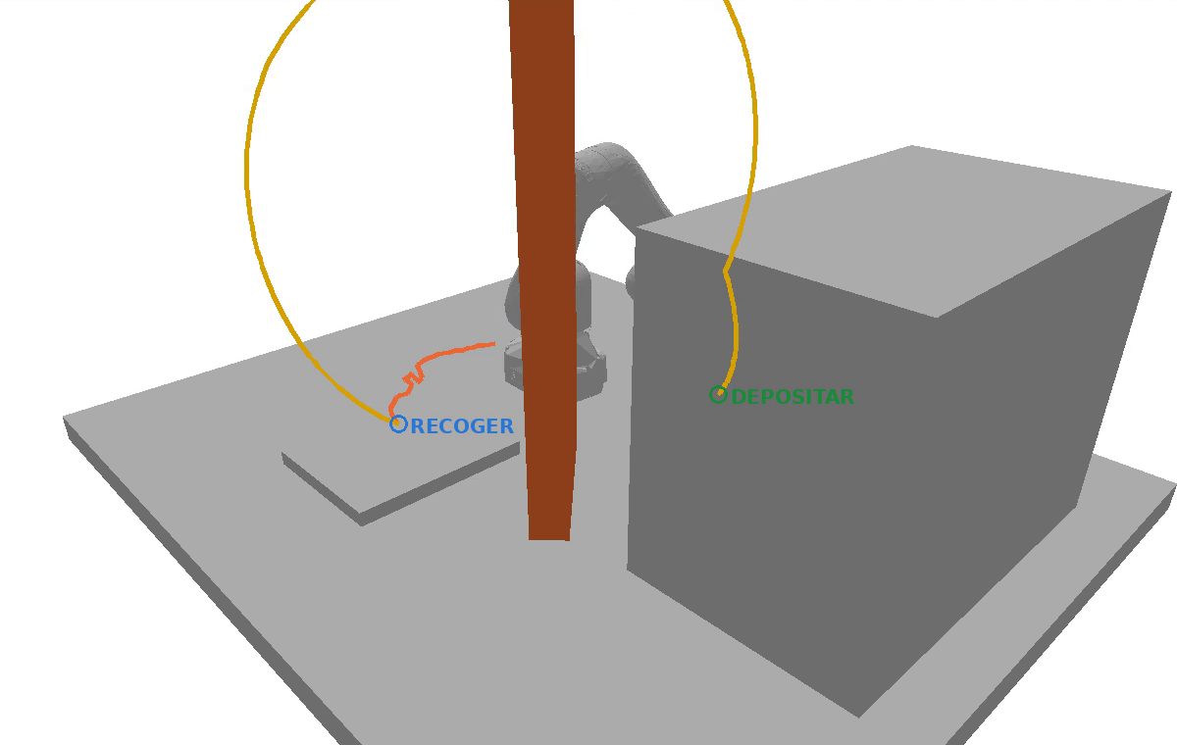
Muro de 1.60 m: la política falla, RRT-Connect no
Política: choca (≈ 480 mm de la meta)
RRT-Connect: resuelve las 5 semillas (0.5-3.4 s)
El fallo está en cómo ejecuta el desvío, no en elegir el lado: el RRT-Connect también rodea por el lado de la base.
Avance entrenamiento · MT818 · semana 10
Notes:
Más allá del alcance del brazo (0.45 m) subir el muro no cambia nada: 0.96 m y 1.60 m dan el mismo camino. El RRT-Connect es propio (espacio articular), no MoveIt/OMPL.

Slide 8
Avance frente al cronograma (semana 10 de 15)
Frente | Plan | Estado
Algoritmo (3.5, 3.6) | Semanas 9-10 | Hecho
Compuerta de convergencia | Semana 10 | Superada
Línea base y métricas (3.14, 4.1-4.3) | Semanas 10-12 | Adelantado
5 semillas (3.7) | Semanas 10-11 | 3 de 5
Electrónica E2 (2.1-2.4) | Semanas 9-10 | Atrasado
Actas (5.4) | Semanas 5-14 | Atrasado
Avance entrenamiento · MT818 · semana 10
Notes:
Corte 2026-10-31. Detalle en docs/semana-10/avance-vs-cronograma.md.

Slide 9
Lo que sigue
Set nuevo de obstáculos y de evaluación
Más obstáculos por escena, muros, trampas y ≈ 200 escenas de evaluación
5 semillas
Falta el control con las semillas 1 a 4
Entrenamiento final de ≈ 40 h
Con el set nuevo; luego repetir línea base, métricas y generalización
Electrónica y actas
Atrasadas: no hay evidencia en el repositorio
Avance entrenamiento · MT818 · semana 10
Notes:
Primero el set nuevo de escenas y de evaluación; después el entrenamiento final de unas 40 horas.

